Slide 1
Gradac

Slide 2
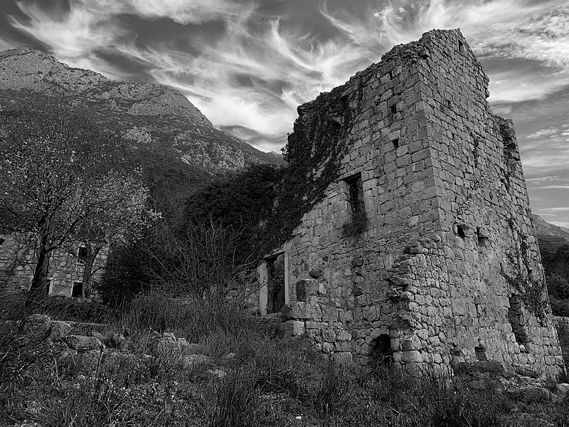
Die estre Erwähnung des Namens Gradac erfolgte 1649.
1666. wurde in Gradac eine Schlacht zwischen den venezianischen und osmanischen Streitkräften ausgetragen.

Slide 3
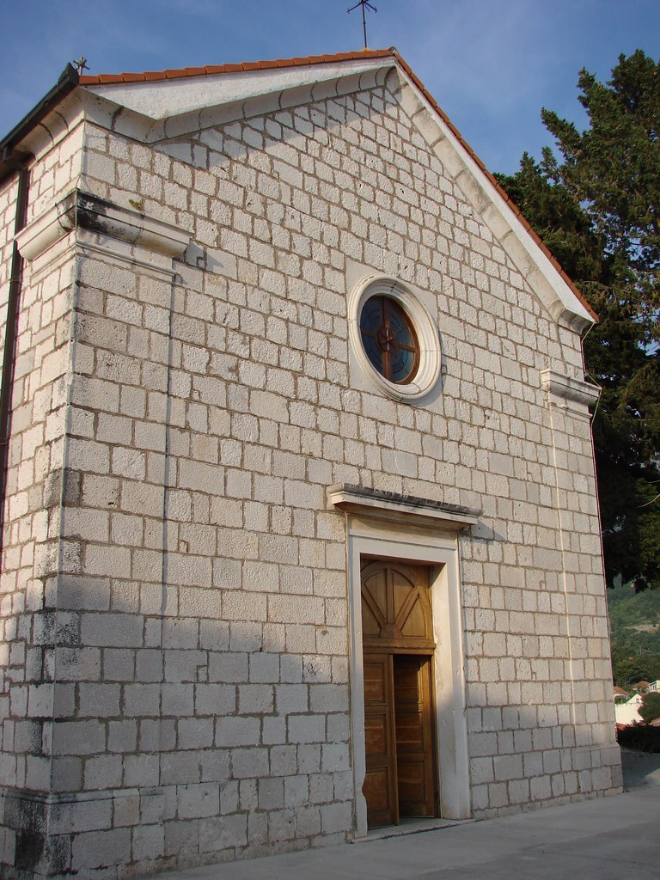
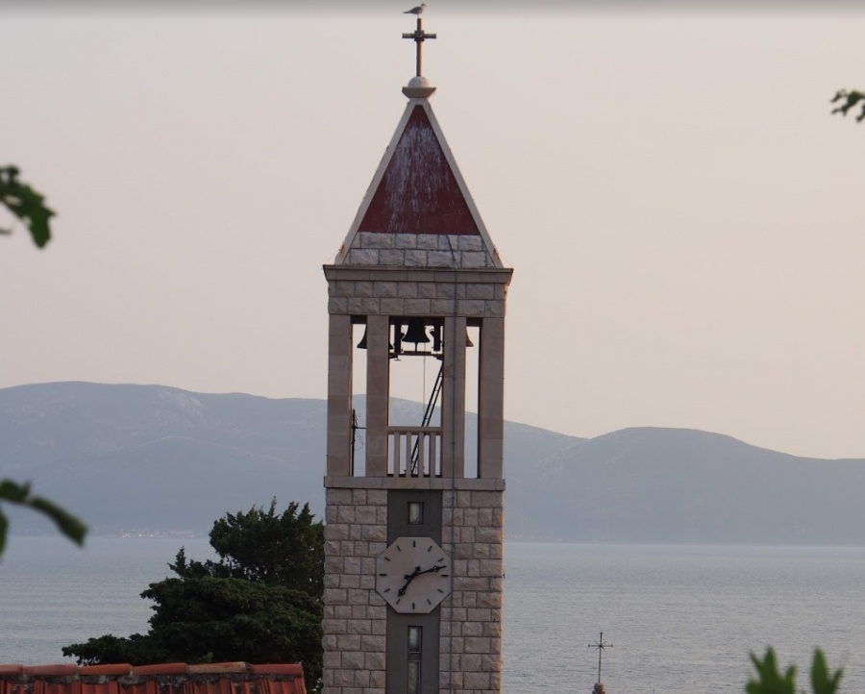
1852. wurde in Gradac eine neue Kirche gebaut, die Kirche St. Michael.

Slide 4
Gradac befindet sieh in Splitsko-Dalmatien Grafschaft.
Es ist die südliehste Siedlung im Splitsko-Dalmatien Grafschaft.
Gradac ist 370 Jahre alt.

Slide 5
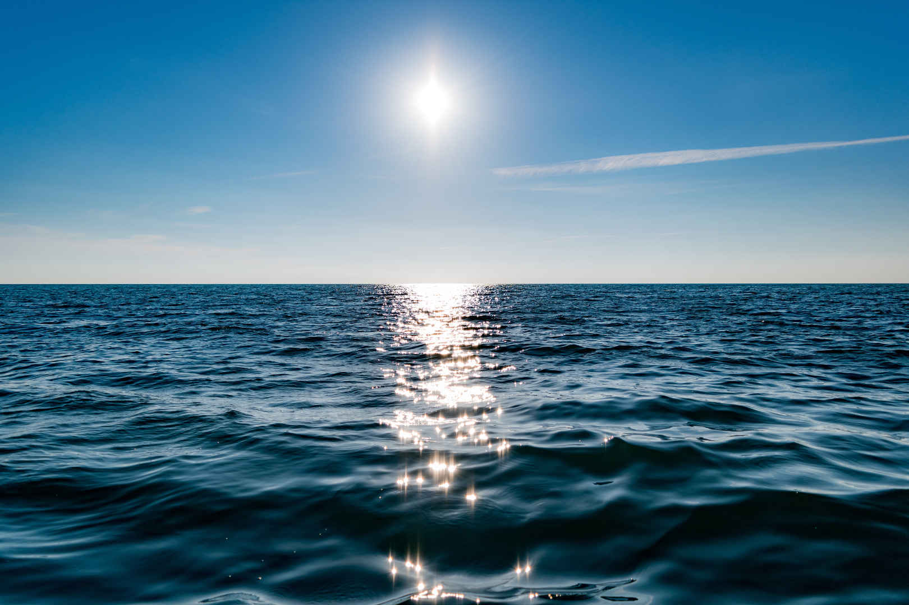
Gradac hat 1300 Einwohner.
Gradac liegt am Meer.

Slide 6
Im Gradac gibt es einen Park, 3 Märkte, einen Bahnhofe, viele Sportplätze, einen Zeitungskiosk, viele Straßen, eine Schule, eine Kirche , eione Apotheken, ein Krankenhaus, viele Bäckereien, ein Museum, viele Restaurants und viele Häuser.

Slide 7
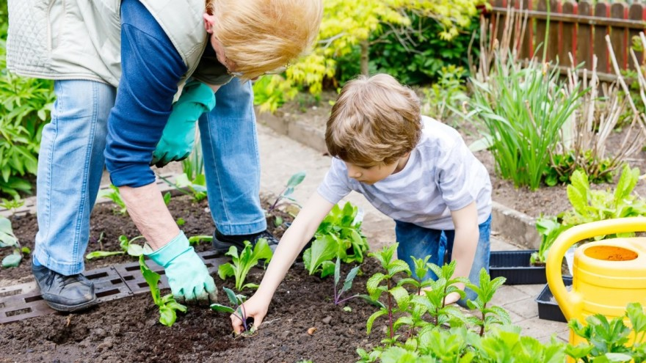
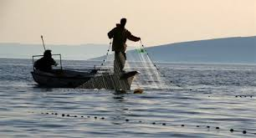
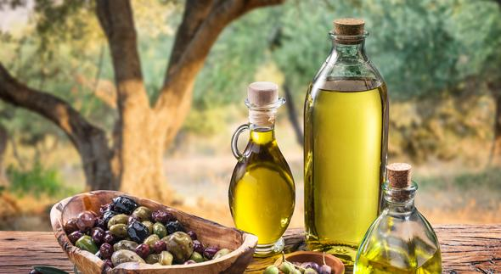
Landwirtschaft, Fischerei und Olivenanbau wurden in Gradac entwickelt.

Slide 8
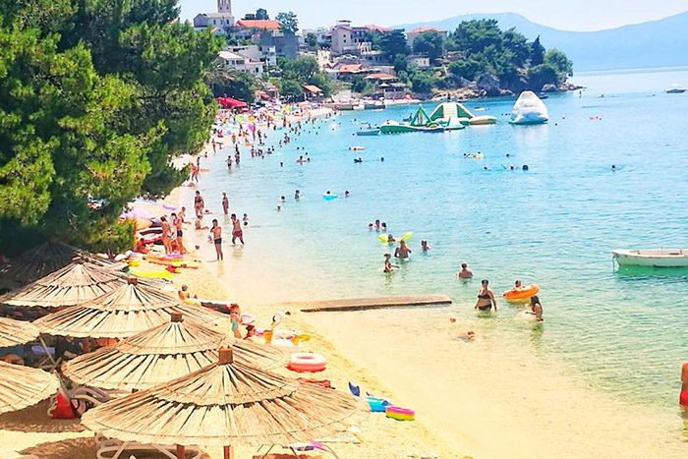
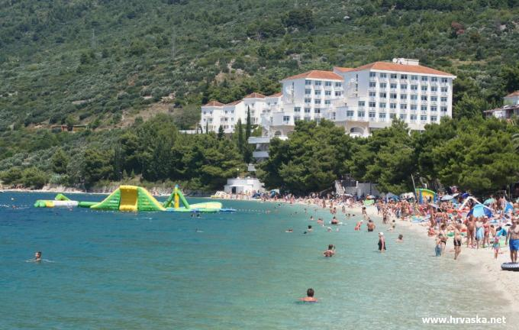
Gradac ist klien aber im Sommer gibtes viele Leute.
Tourismus ist in Gradac hoch entwickel.

Slide 9
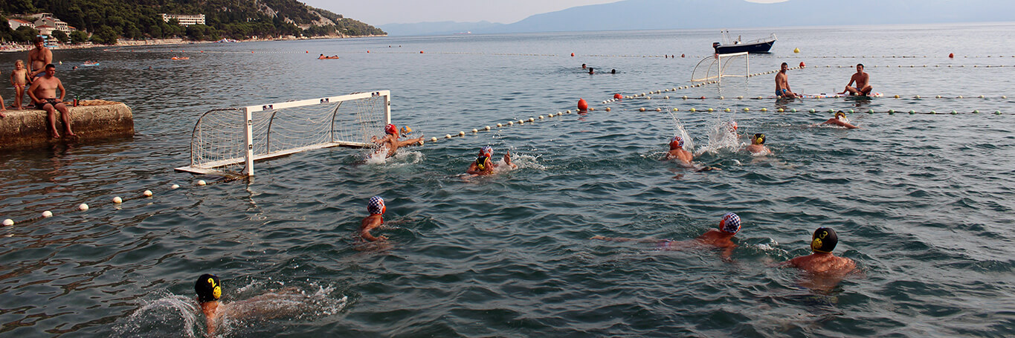
Im Sommer findet in Gradac Wasserball.
Gradac ist besondes schön und interessant.

Slide 10
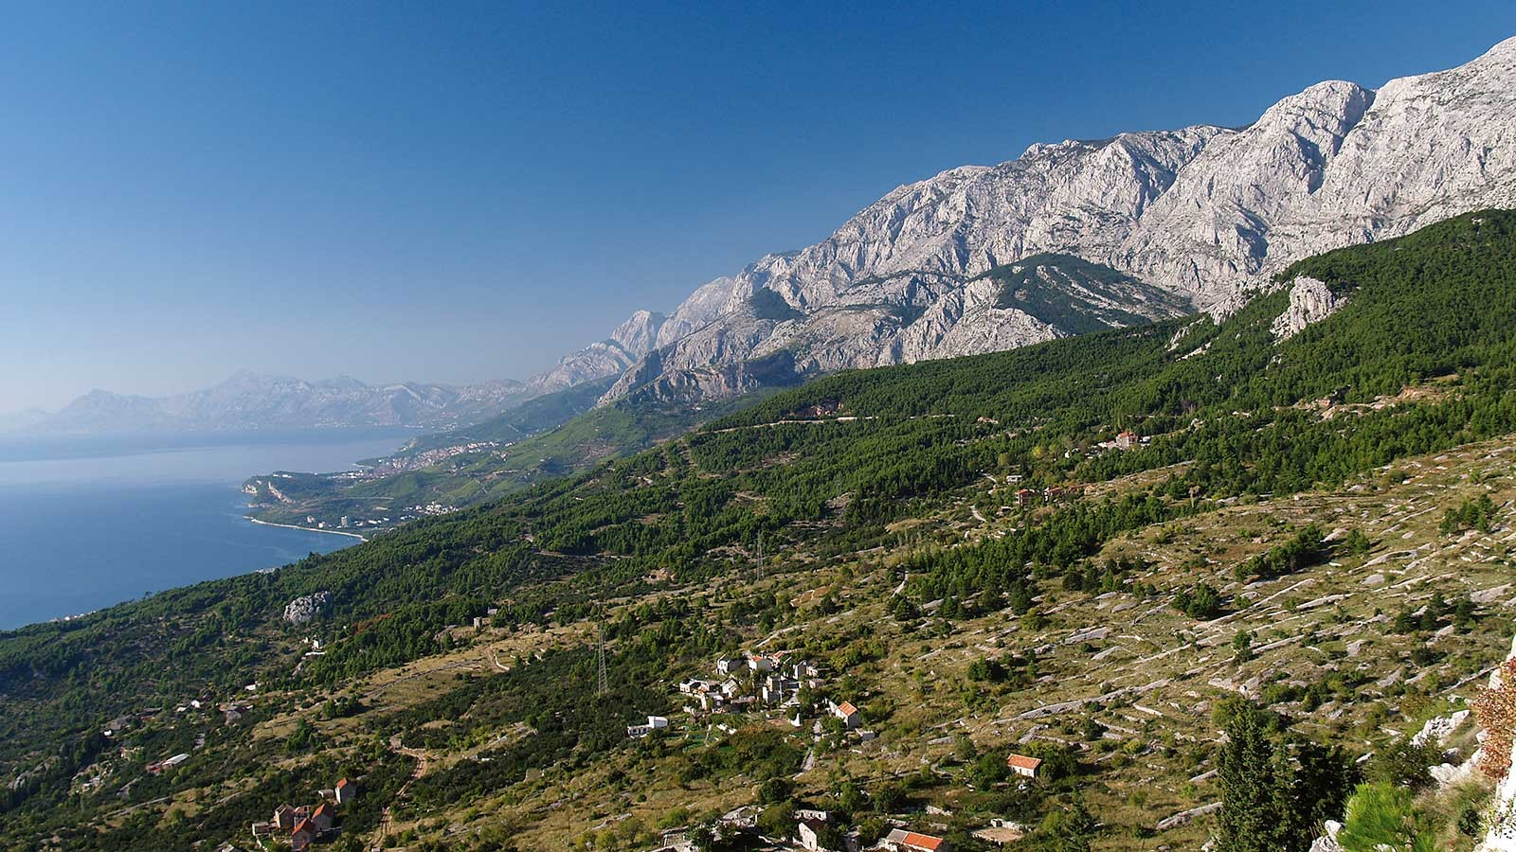
In Gradac besonders schön ist das Meer und Berg Biokovo.

Slide 11
Ende
Mira Andrejašević
Lucija Šutić

